Slide 1
实操八：内容生成（ Zotero GPT）
AIGC：入门 - 知乎 (zhihu.com)
AIGC 算法？看这几篇论文就够了 - 知乎 (zhihu.com)
AIGC是什么_AI自动内容生成解决方案 - AWS云服务 (amazon.com)
chatanywhere/GPT_API_free: Free ChatGPT API Key，免费ChatGPT API，ChatGPT国内可用免费转发API，直连无需代理。
首页 | 佩奇GPT商店 (peiqi.shop)通过这个商店可付费购买
Github账号可免费获得ChatGPT API key（新注册用户要七天之后才行）
Sider（Edge扩展）、Chatbox（桌面）、ChatX（iOS）
根据目录提纲改写和润色
使用GPT整理思路和逻辑

Slide 2
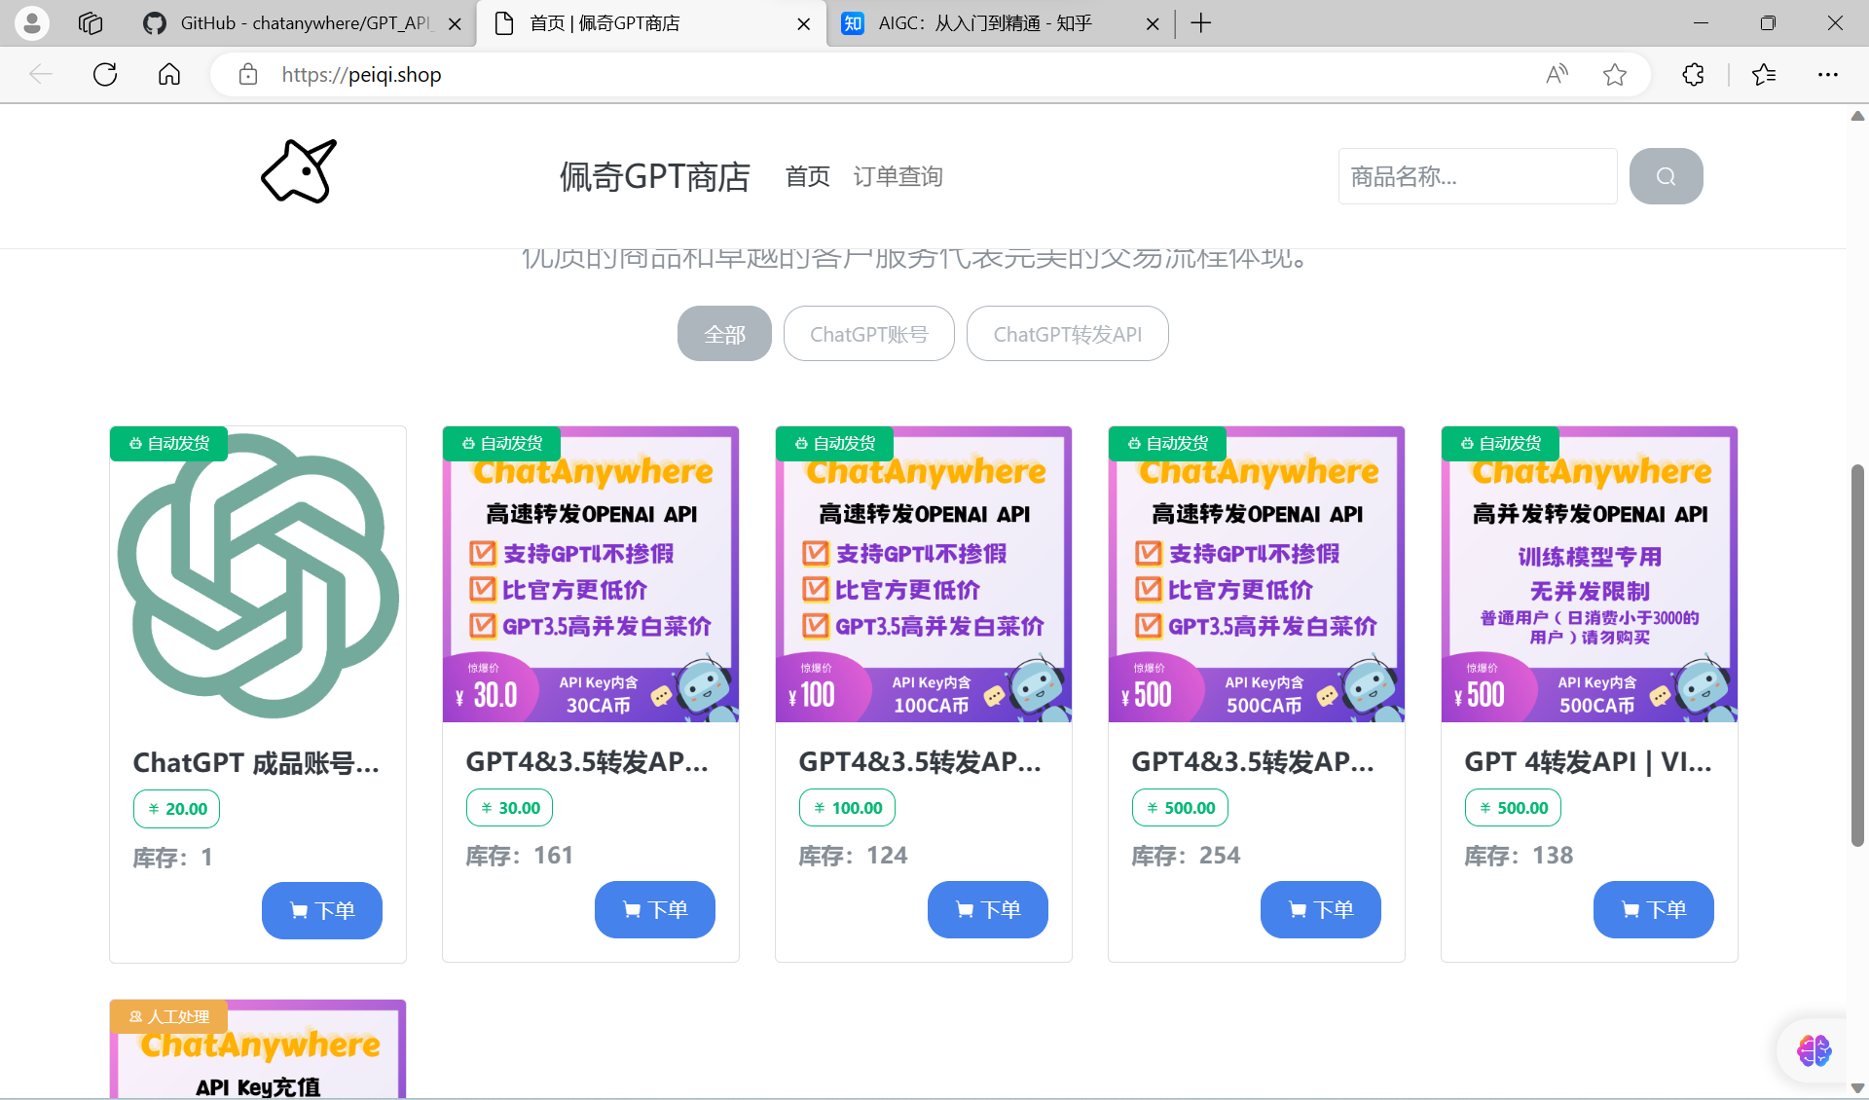

Slide 3
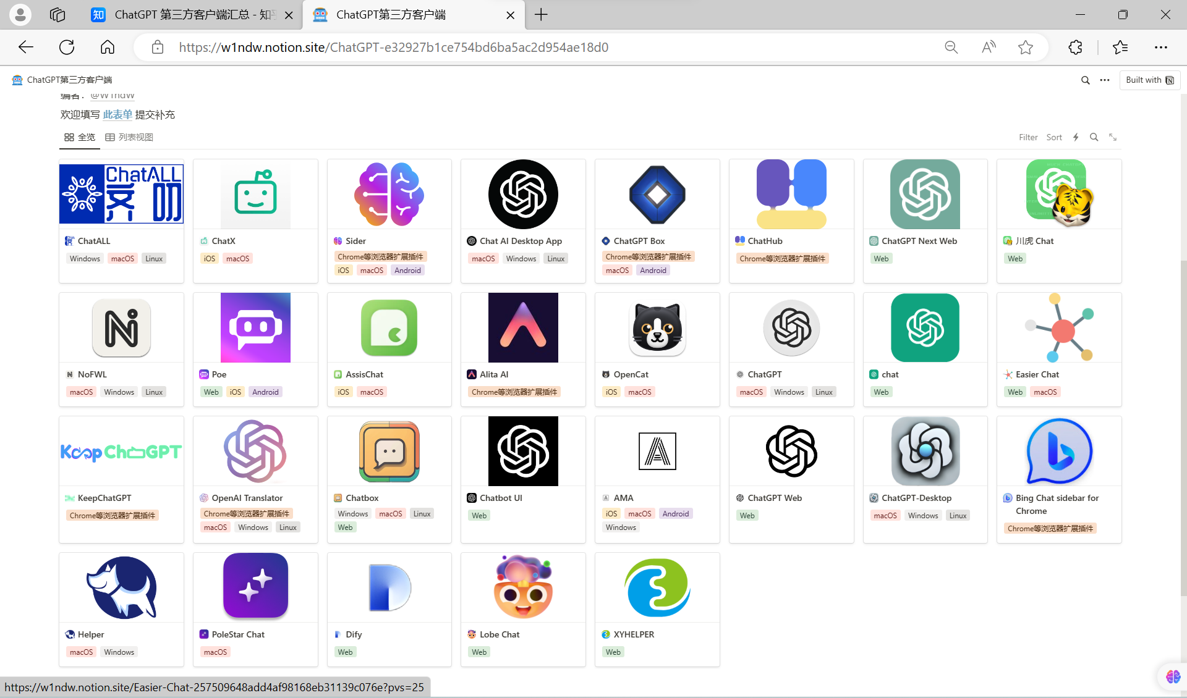

Slide 4
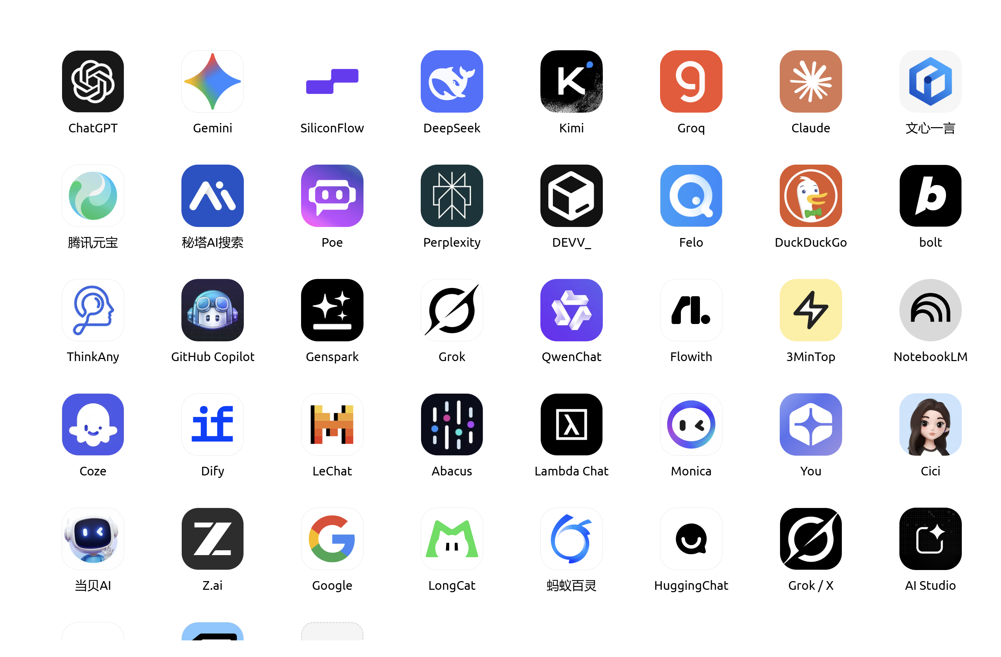

Slide 5
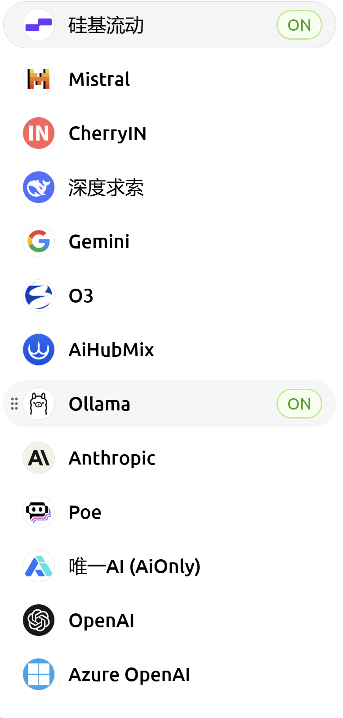
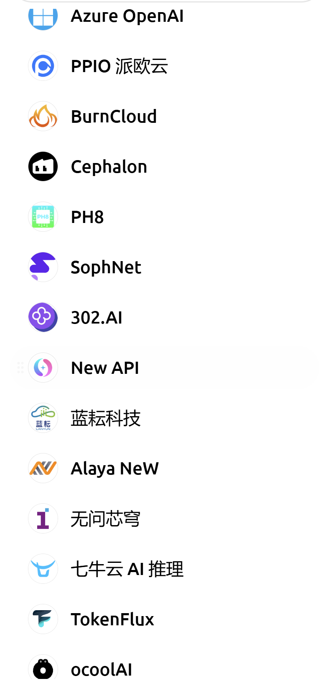
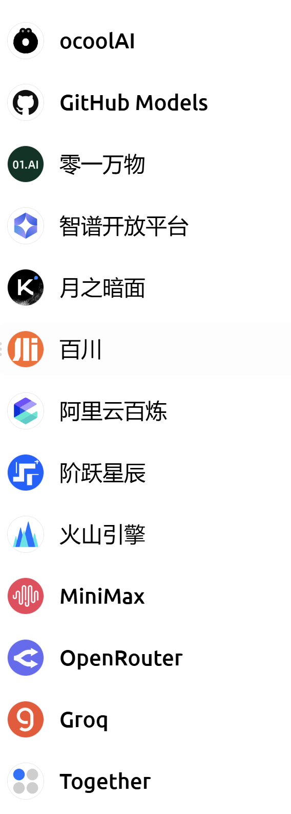
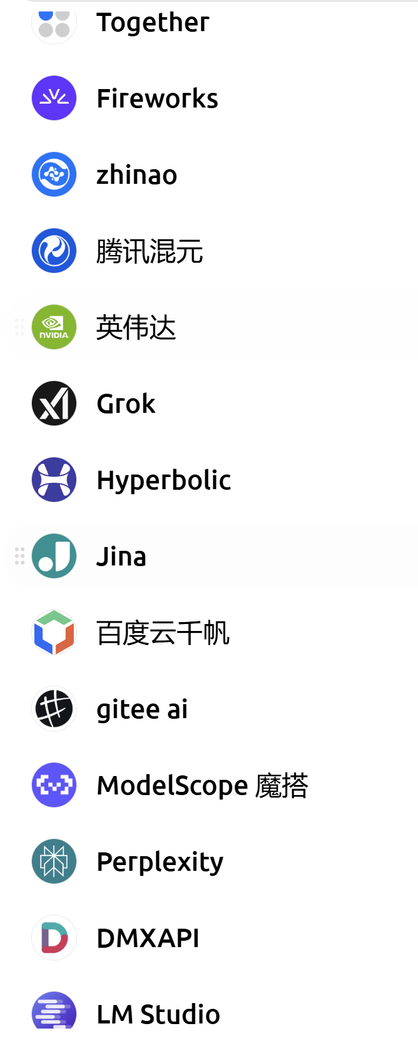
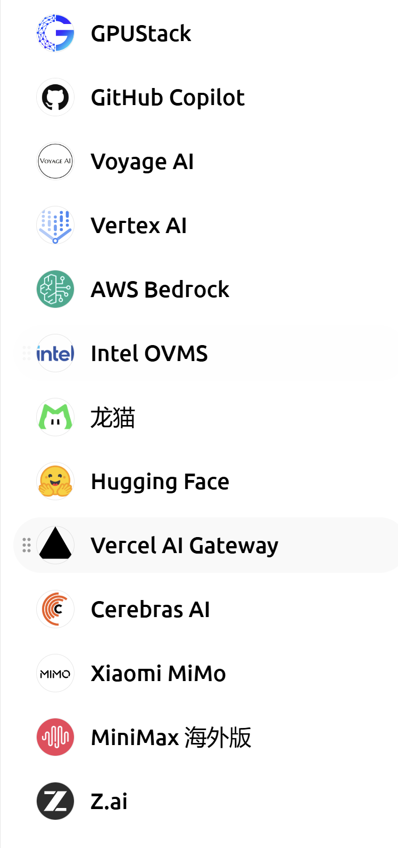

Slide 6
LLM，是继数据库和搜索引擎之后的“全新⼀代知识表示和调⽤⽅式”， 将会极⼤改善⼈类的专业能⼒之间的交互⽅式。
知识表示⽅式 | 调⽤⽅式 | 研究领域 | 代表应⽤ | 代表公司
关系数据库 | SQL | 数据库 | DBMS | Oracle Microsoft
互联⽹（Web技术） | Keywords | 信息检索 | 搜索引擎 | Google Microsoft
⼤语⾔模型 （LLM） | ⾃然语⾔ | ⾃然语⾔理解 (NLP) | ChatGPT DeepSeek Gemini | OpenAI Microsoft Google

Slide 7
AI应用三角定律：语料、算力、算法
语料：本地文献；算力：API；算法： Transformer
实质是利用Transformer中的多头注意力机制
其实就帮助整理一下文字
类型 | API | 模型
文本 | DeepSeek | Chat
图片 | 硅基流动 | stepfun-ai/step3
词嵌入 | 硅基流动 | Qwen/Qwen3-Embedding-8B
重排 | 硅基流动 | Pro/BAAI/bge-reranker-v2-m3

Slide 8
摘要无、关键词有 （极少量文献，用AI生成全文概括） | 摘要有、关键词有 （近年的规范期刊）
摘要无、关键词无 （早期文献大量存在） （先用AI生成全文概括、再用AI生成关键词，两者都具有随机性） | 摘要有、关键词无 （用AI生成关键词、随机性）
文献是否有关键词
文献是否有摘要
注意：根据摘要与关键词的四种分类，关键词标签Zotero自动标注。Meta数据来生成，正版PDF十分重要。

Slide 9
编程技能：
Literature Review 不需要输入问题，选中多篇文献后直接点击即可总结，这是因为具体问题/指令被写入GPT标签/提示词内部，你可以右键-Edit进行编辑，然后Ctrl+S保存，以满足你的需求。
需要以研究主题列表输出
具体见：脚本改进，全部不需要输入问题，即点即用。

Slide 10
Quick Commands
/help Show all commands.
/clear Clear history conversation.
/report Run this and copy the output content to give feedback to the developer.
/secretKey sk-xxx Set GPT secret key. Generate it in https://platform.openai.com/account/api-keys.
/api https://api.openai.com Set API.
/model gpt-4/gpt-3.5-turbo Set GPT model. For example, /model gpt-3.5-turbo.
/temperature 1.0 Set GPT temperature. Controls the randomness and diversity of generated text, specified within a range of 0 to 1.
/chatNumber 3 Set the number of saved historical conversations.
/relatedNumber 5 Set the number of most relevant text. For example, the number of paragraphs referenced while using askPDF.
/deltaTime 100 Control GPT smoothness (ms).
/width 32% Control GPT UI width (pct).
/tagsMore expand/scroll Set mode to display more tags.
/key default Restore the variable values above to their default values (if have).

Slide 11
About Tag
You can long click on the tag below to see its internal pseudo-code.
You can type #xxx and press Enter to create a tag. And save it with Ctrl + S, during which you can execute it with Ctrl + R.
You can right-long-click a tag to delete it.

Slide 12
Improve writing
#✨Improve writing[position=12][color=#8e44ad][trigger=/^润色/]
Below is a paragraph from an academic paper. Polish the writing to meet the academic style, improve the spelling, grammar, clarity, concision and overall readability. When necessary, rewrite the whole sentence. Furthermore, list all modification and explain the reasons to do so in markdown table. If those content are included chinese, give out all in chinese. Paragraph: "${
Meet.Global.input.replace("润色", "") ||
Meet.Global.views.messages[0].content
}"

Slide 13
Selection
#Selection[position=15][color=#D14D72][trigger=/^(这段|选中)(文本|话|文字|描述)/]
Read these content:
${
Meet.Zotero.getPDFSelection() ||
Meet.Global.views.messages[0].content
}
---
Answer me in the language of my question. This is my question: ${Meet.Global.input}

Slide 14
Items
#Items[position=17][color=#159895][trigger=/这(个|些|篇)(文献|论文|文章)/]
These are Zotero item informations:
```js
const docs = Meet.Zotero.selectedItems2documents("temp")
Zotero.ZoteroGPT.views.insertAuxiliary(docs)
docs.map(
(doc, index) => `[${ index + 1}]${ doc.pageContent }`
).join("\n\n")
```
---
Please answer me using the lanaguage as same as my question. Make sure to cite results using [number] notation after the reference.
My question is: ${Meet.Global.input}

Slide 15
AskPDF
#🪐AskPDF[position=10][color=#0EA293][trigger=/^(本文|这篇文章|论文)/]
You are a helpful assistant. Context information is below.
${
Meet.Zotero.getRelatedText(Meet.Global.input)
}
Using the provided context information, write a comprehensive reply to the given query. Make sure to cite results using [number] notation after the reference. If the provided context information refer to multiple subjects with the same name, write separate answers for each subject. Use prior knowledge only if the given context didn't provide enough information.
Answer the question: ${Meet.Global.input}
Reply in zh-CN

Slide 16
About Input Text
You can exit me by pressing Esc above my head and wake me up by pressing Shift + / or Shift + ? in the Zotero main window.
You can type the question in my header, then press Enter to ask me.
You can press Ctrl + Enter to execute last executed command tag again.
You can press Shift + Enter to enter long text editing mode and press Ctrl + R to execute long text.

Slide 17
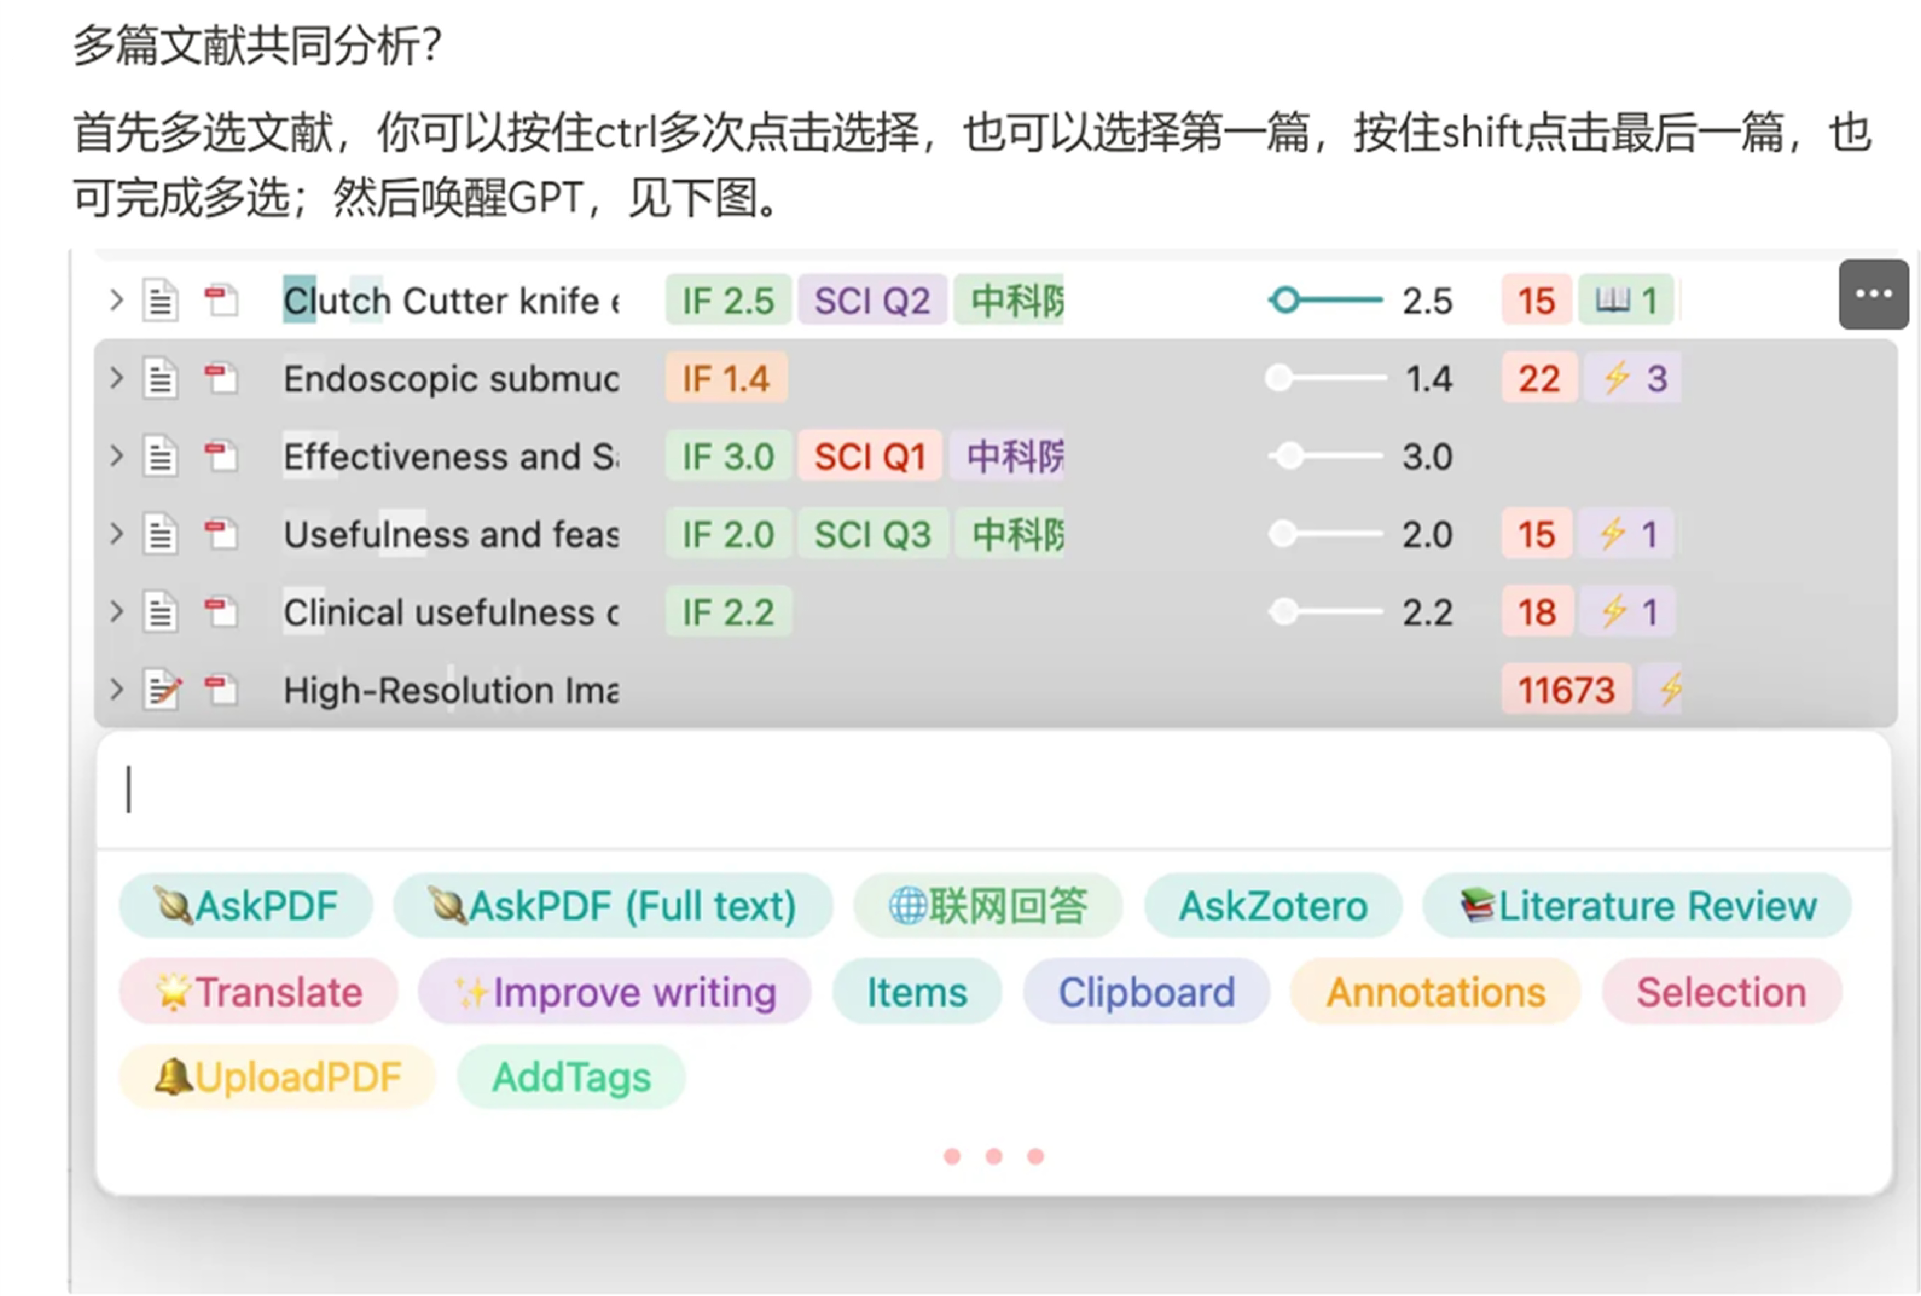
用高级搜索根据关键词选择需要的多篇文献！

Slide 18
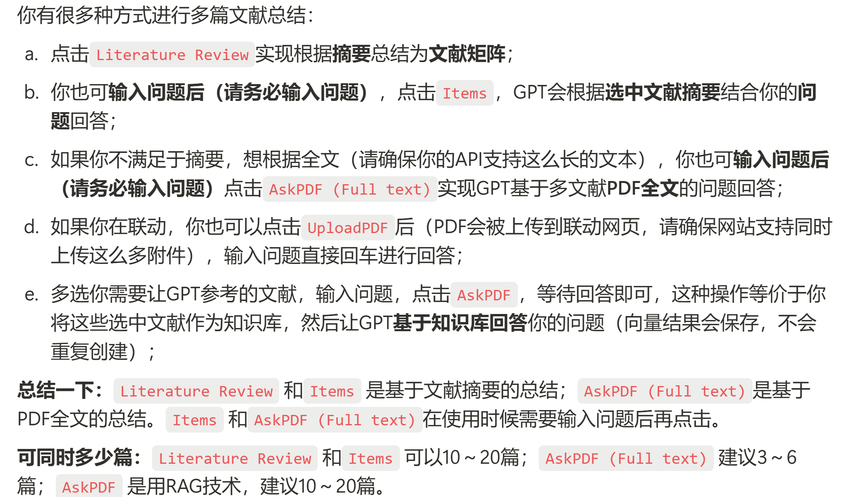

Slide 19
DeepSeek: 能力细节（文本、非视觉模型）
模型 |  | deepseek-chat | deepseek-reasoner
模型版本 |  | DeepSeek-V3.2-Exp （非思考模式） | DeepSeek-V3.2-Exp （思考模式）
上下文长度 |  | 128K
输出长度 |  | 默认 4K，最大 8K | 默认 32K，最大 64K
功能 | Json Output | 支持 | 支持
 | Function Calling | 支持 | 不支持⁽¹⁾
 | 对话前缀续写（Beta） | 支持 | 支持
 | FIM 补全（Beta） | 支持 | 不支持
价格 | 百万tokens输入（缓存命中） | 0.2元
 | 百万tokens输入（缓存未命中） | 2元
 | 百万tokens输出 | 3元

Slide 20
长文本与跨文本
 | 字数 | 提示词关注要点
条目生成（如批量综述、文献综述、文献矩阵之类Items） | 1K/条 | 主题
AskPDF（语义搜索，RAG） | 跨文本是5处搜索，每处1K 单文本可设为30处，效果较好 | 单篇逐一还是其他？
AskPDF(FullText)（全文搜索） | 全部上传 | 长文本会超，报错
脚本改进 | 基于AskPDF | 符合需要，提示词改进
64K=2的16次方 65536的token
Token数的经验公式：
中文字数除1.5
英文字数除3

Slide 21
脚本改进：代码解密
${
Meet.Global.input.replace(" ", "") ||
Meet.Zotero.getPDFSelection() ||
Meet.Global.views.messages[0].content
}$
/help 可以学习操作
练习：添加提示词
#📖概括[position=1][color=#D13F8C][trigger=/(概括)/]
Read these content:
${
Meet.Global.input ||
Meet.Zotero.getPDFSelection() ||
Meet.Global.views.messages[0].content
}$
现在我在撰写学术论文，想引用这段文字，但它内容太长，现需要你尽可能概括这段文字，概括后的文字表达要准确，简洁。
Reply in <code>Zotero.locale</code>

Slide 22
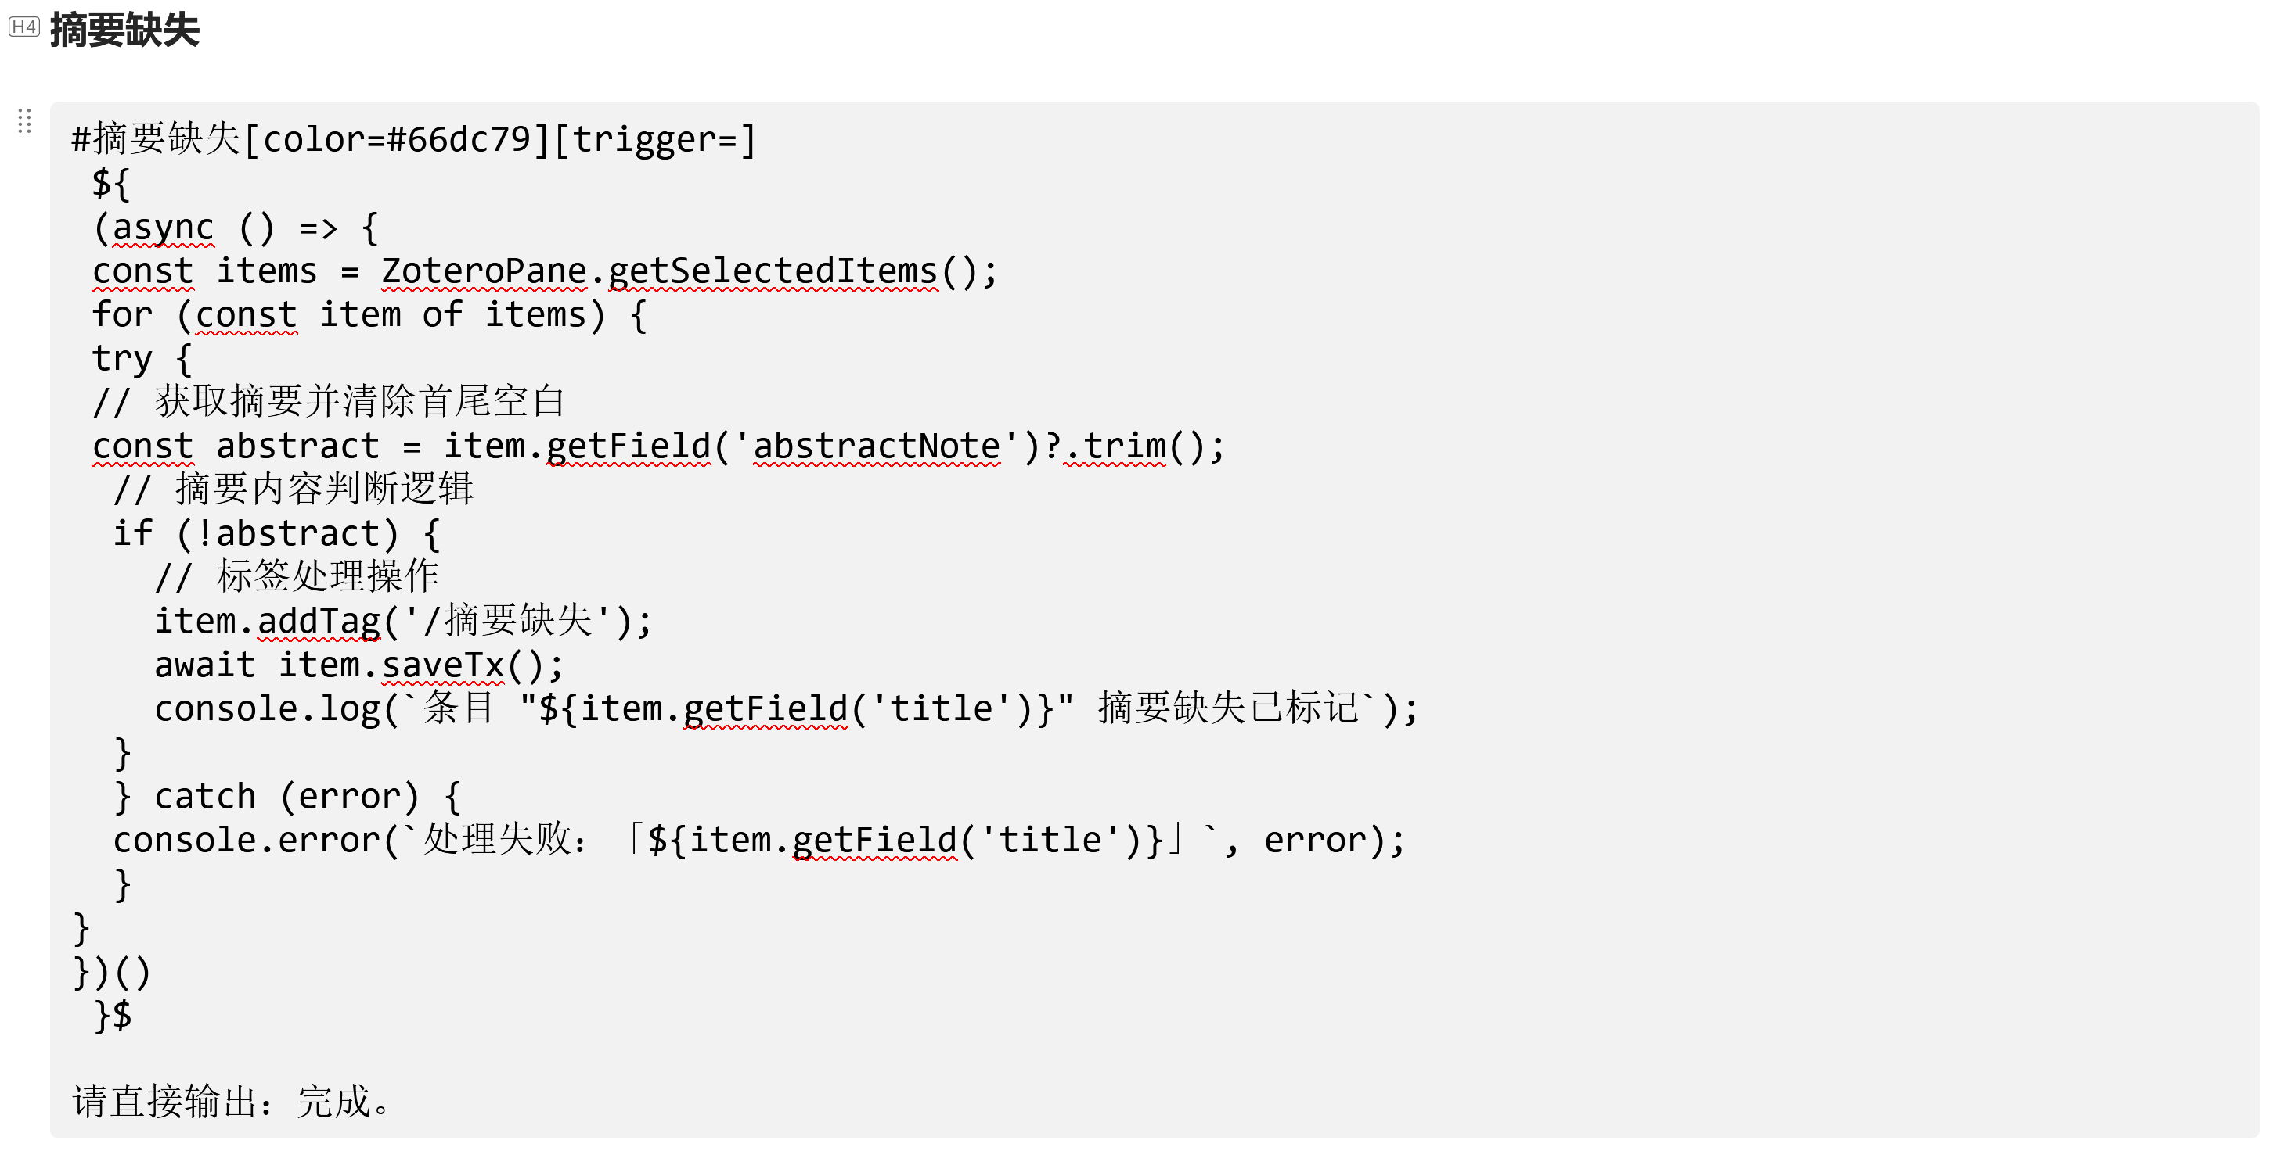

Slide 23
提示词元素
设计精良的提示词通常由任务说明、上下文、问题、输出格式四个基本元素组成：
任务说明——向模型明确提出具体的任务要求。任务说明应当清晰、直接, 并尽可能详细地描述期望模型完成的任务。
上下文——向模型提供的任务相关背景信息,用以增强其对任务的理解以及提供解决任务的思路。上下文可以包括特定的知识前提、目标受众的背景、 相关任务的示例，或任何有助于模型更好地理解任务的信息。
问题——向模型描述用户的具体问题或需要处理的信息。这部分应直接涉及用户的查询或任务，为模型提供一个明确的起点。问题可以是显式的提问，也可以是隐式的陈述句，用以表达用户的潜在疑问。
输出格式——期望模型给出的回答的展示形式。这包括输出的格式，以及任何特定的细节要求，如简洁性或详细程度。例如，可以指示模型以JSON格式输出结果。

Slide 24
GPT使用策略
因为其实是需要流量的，因而不用来翻译，翻译请用谷歌
GPT就是人工辅助，你可以提出自己要求：比如不用回答，只学习文本；比如文本内容的方法如何用于其他研究；提定回答的语言，比较交叉语言的对话；
GPT只是中间产品，而非最终产品，它不用对你负责。
GPT中的幻像问题一定存在。
你同样可以PUA它。
学会提出些学术问题。

Slide 25
ChatGPT谈战略与创新：交互式问题
学术式交流
概念方面界定清楚
连续式提问
解决学习中的概念的内涵与外延
为Zotero的目录建立起作用
为论文展开写作起作用

Slide 26
测试问题
1、创新是能力还是产出？
2、战略的定义？
3、组织学习是否属于动态能力范畴？
4、后平台时代的解释？
5、OpenAI的愿景、目标和价值观？
6、Github的当前估值是多少？为何收购价这么高？
大家分别测试一下，可以让它将所以问题汇总一下，可以全部以英语作答，各种方式，对于后续研究很有帮助。
它没有文献出处，只适合学习，不能用于写作发表。

Slide 27
主要判据
看它是否能综合不同的观点，或者说对立观点？
它比较坚持既有A又有B的融合表述，老奸巨滑？
个人隐私，GPT之父的问题？
不太会改观点，但认错也快？
小说分析不擅长，学术研究可以。

Slide 28
对于一般理论的提问：以惯例研究为例
理论的主要贡献？
有哪些知名学者？
有哪些文献可以推荐？
惯例与潜规则的二者概念区别？
未来的研究方向有哪些？
赢者通吃逻辑是市场逻辑吗？
市场逻辑与专业化逻辑是相同的吗？

Slide 29
相关法律条款问题
之前记忆性的东西挑战太大
预学习功能强大
不可全信网络，特别中文信息质量不高
Zotero问题可以问zotero如何更新条目信息？
得到的信息完全错误
它抄袭你的话，鹦鹉学舌。
最后，一句话千万不要被机器骗了。

Slide 30
数字内容生成
1、搜索：运用全文搜索的功能去突破别人的思想盲点
2、翻译：外文研究变成综述和评述内容
3、笔记：运用图谱网站（Connected Papers）、运用Semantic Scholar、根据论文引用数来判断研究热度，AI推送文献
4、引用：多出几版，总有人会给到意见的，GPT辅助写作

Slide 31
写作法则
可识别PDF（完整元数据）→完成题录→分类建库→全文搜索→金字塔结构体系（大纲目录）→学术论文表达（主谓宾定状补） → 5W1H分析法（是什么、为什么、怎么做）
[1]明托. 金字塔原理[M]. 民主与建设出版社, 2006.
[2]王力.汉语语法史（繁体） [M].北京联合出版公司 ，2018.
1、总体逻辑：形式大于内容，完形再究内容
2、演化过程：计划没用的、不是命题作文、动态过程
3、学会提问：问题永远比答案重要（需求理论为例）
4、数字为王：数字搜索比肉眼强大不知道多少倍
什么是未来？

Slide 32
数据质量判定——内容生成
文献库数量写博士论文一千、硕士一百、本科二十起
检索的文字二三十万起步
从量变到质变：一定要有量的积累
要有时间去训练，发现错误就行，不用去改正
从大纲目录去进一步全文搜索
更多精力关注高引用量的精品（影响因子5起与引用量200起）

Slide 33
JavaScript主要特点
JavaScript是一种广泛使用的编程语言，它具有以下特点：
动态性：JavaScript可以在运行时动态地执行代码，这使得它非常适合处理用户交互和动态内容。
跨平台性：JavaScript可以在各种操作系统和浏览器上运行，这使得它成为一种非常流行的Web开发语言。
面向对象：JavaScript是一种面向对象的编程语言，它支持类和对象的概念。 事件驱动：JavaScript是基于事件驱动的编程语言，它可以处理用户交互事件，例如鼠标点击和键盘输入等。
简单易学：JavaScript是一种简单易学的编程语言，它使用基于对象的语法和易于理解的语法结构。
安全性：JavaScript具有内置的安全机制，可以防止跨站脚本攻击（XSS）和其他类型的攻击。
异步性：JavaScript是一种异步编程语言，它可以处理并发任务和异步操作，例如网络请求和文件I/O等。
总之，JavaScript是一种功能强大、易于学习和广泛应用于Web开发的编程语言。

Slide 34
JavaScript学习资源
Mozilla Developer Network (MDN) JavaScript指南：这是一个权威且详尽的JavaScript文档和教程资源，适合从入门到进阶的学习者。你可以在MDN网站上找到各种例子、解释和练习。
JavaScript.info：这个网站提供了一个全面而易于理解的JavaScript教程。它的内容从基础知识到高级概念都涵盖了，并配有许多实际的代码示例和练习题。
W3Schools JavaScript教程：W3Schools是一个非常受欢迎的网络开发教程网站，它提供了简单易懂的JavaScript教程、例子和在线编辑器，方便学习者进行实践。
Eloquent JavaScript：这是一本免费的JavaScript编程指南，由Marijn Haverbeke撰写。它以易读易懂的方式介绍了JavaScript的核心概念和技术，适合初学者和有经验的开发者。
JavaScript30：这是一个由Wes Bos创建的免费视频教程系列，旨在通过30个实战项目来提高你的JavaScript技能。每个教程都有视频解释和完整的代码示例。

Slide 35
数据库结构
程序位置及文件位置可以任意移动
执行程序建议放D盘，文件也同样
D:\Program Files (x86)\zotero\Zotero@Portable
D:\Program Files (x86)\zotero\Zotero@YuHao
D:\Program Files (x86)\zotero\Zotero@Plug-in
tara (Taraxacum) 蒲公英插件实现配置备份

Slide 36
SQLite数据库
SQLite是一种轻量级的关系型数据库管理系统（DBMS），它具有简单、易用、快速的特点，并且没有复杂的安装和配置过程。下面介绍SQLite数据库的管理方法：
创建数据库：在SQLite中，可以使用sqlite3命令行工具或支持SQLite的图形界面工具创建数据库。在命令行模式下，可以通过如下命令创建一个名为mydb.sqlite的新数据库：sqlite3 mydb.sqlite
创建表格：在SQLite中，需要创建表格来存储数据。使用CREATE TABLE语句指定表格名称和列的结构。例如，以下语句将创建一个名为students的表格，其中包含id、name和score三个列：CREATE TABLE students (id INTEGER PRIMARY KEY, name TEXT, score REAL);
插入数据：向表格中插入数据可以使用INSERT INTO语句。例如，以下语句将一个学生的信息插入到students表格中：INSERT INTO students (id, name, score) VALUES (1, 'Tom', 90.5);
查询数据：查询数据可以使用SELECT语句。例如，以下语句将查询所有学生的信息：SELECT * FROM students;
更新数据：更新表格中的数据可以使用UPDATE语句。例如，以下语句将更新学号为1的学生的分数：UPDATE students SET score = 95.0 WHERE id = 1;
删除数据：删除表格中的数据可以使用DELETE语句。例如，以下语句将删除学号为1的学生信息：DELETE FROM students WHERE id = 1;
备份和还原：可以使用sqlite3命令行工具或者第三方工具进行数据库的备份和还原，以避免数据丢失。
除了以上的基本操作之外，SQLite还提供了其他高级功能，如事务处理、触发器、视图等。在实际应用中，需要根据具体需求选择相应的功能，并进行适当的配置和优化，来提高数据库的性能和可靠性

Slide 37
完全功能的PDF电子书
PDF（Portable Document Format）是一种通用的文档格式，通常用于以可靠方式存储和共享电子文档。PDF 具有以下完全功能：
跨平台性：PDF 可在不同的操作系统、设备和软件上进行可靠地查看和打印，而不会受到格式或字体问题的影响。
保留原始格式：PDF 以一种保持文档原始格式和布局的方式呈现，确保文档在不同环境中具有统一的外观。
文本和图像压缩：PDF 使用有效的压缩算法，可以减小文件大小，同时保持高质量的文本和图像。
可搜索性：PDF 支持文本内容的全文搜索，使用户能够快速定位和检索关键字、短语或段落。
密码保护和权限管理：PDF 允许设置密码以保护文档的内容，包括打开密码和权限密码。可以限制对文档的编辑、打印、复制和注释等权限。
多媒体支持：PDF 可以包含多媒体元素，如音频、视频和交互式表单，以增强文档的交互性和丰富性。
数字签名：PDF 支持数字签名，可以验证文档的完整性和认证签署人的身份，确保文档的真实性和可信度。
表单和字段：PDF 支持创建交互式表单，包括文本框、复选框、下拉列表和按钮等字段类型，以便用户填写和提交数据。
批注和标记：PDF 允许用户在文档中添加批注、注释、高亮、书签和链接等标记，方便共享和讨论文档内容。
打印和预览控制：PDF 提供细粒度的打印和预览控制选项，如页面大小、方向、缩放比例和打印顺序等，以适应不同的输出需求。

Slide 38
确保 PDF 内容不被修改
密码保护：设置 PDF 文件的打开密码，只有掌握密码的人才能打开和查看文件。这样可以防止未经授权的人篡改文件内容。
数字签名：对 PDF 文件进行数字签名，以验证文件的完整性和身份认证。数字签名利用加密技术，确保文件在传输或存储过程中没有被篡改，并且能够识别签署人的身份。
文档加密：对 PDF 文件进行加密，使用加密算法将文件内容转换为不可读的格式。只有知道解密密钥的人才能查看或修改文件内容。
文件元数据：PDF 文件的元数据包含关于文件的信息，如创建者、创建日期和最后修改日期等。通过检查元数据，可以确定文件是否经过修改。
水印和图章：添加水印或图章到 PDF 文件中，以标识文件的真实性和来源。如果文件被篡改，水印或图章可能会受到影响或被破坏。
请注意，虽然这些方法可以帮助确保文件内容没有被修改，但并不能完全防止文件被修改或盗用。对于高度敏感的文档，建议采取更严格的控制措施，并使用安全的存储和传输方式来保护文件。

Slide 39
要获取 PDF 文件的元数据：
Adobe Acrobat：Adobe Acrobat 是一款专业的 PDF 编辑软件，它提供了查看和编辑 PDF 元数据的功能。在 Adobe Acrobat 中，你可以通过选择 "文件" -> "属性" 或者右键点击文件并选择 "属性"，来查看和编辑文件的元数据信息。
Adobe Reader：Adobe Reader 是一款常用的免费 PDF 阅读器，虽然其功能不如 Adobe Acrobat 那么强大，但仍然可以查看 PDF 文件的部分元数据信息。在 Adobe Reader 中，你可以选择 "文件" -> "属性"，来查看文件的元数据。
第三方工具：有很多第三方工具可以用于查看和编辑 PDF 文件的元数据。比如，PDF 文件管理器（如 ACDSee、PDF-XChange 等）、文档管理平台或在线 PDF 工具（如 Smallpdf、Sejda 等）都提供了查看和编辑 PDF 元数据的功能。你可以在这些工具中导入 PDF 文件，并找到相关的属性或元数据选项来查看和修改文件的元数据。
命令行工具：如果你习惯使用命令行界面，可以尝试使用一些命令行工具来获取 PDF 文件的元数据。例如，ExifTool 是一款强大的工具，可以读取和修改各种类型文件的元数据，包括 PDF。你可以下载并安装 ExifTool，然后使用命令行运行该工具来查看 PDF 文件的元数据。
无论你选择哪种方法，获取 PDF 文件元数据的步骤通常是类似的：打开工具或软件，导入要查看的 PDF 文件，然后寻找属性、文件信息或元数据等选项，以获取更多关于文件的信息。

Slide 40
结论：官网AI效果最佳（比如OpenAI）
本地化开源软件+API模式
可以避免BigBoss
可以文献管理
可以社区化交流
可以自学新东西

